Slide 1

☞ 본 자료는 이클래스(e-class) (학습활동관리-학습자료실) 에서 다운로드 할 수 있습니다.
CEO의 성공취업 전략 2
김 상 현

Slide 2
- Contents -
1부 - 교과목 오리엔테이션
교과목 개요
강의내용
수업관리
공지사항
취업지원센터 업무 안내
2부 – 정부 청년고용정책 안내

Slide 3
교과목 개요
1
목적 및 필요성
지역 중견기업(강소기업) CEO(임원) 및 관련 전문가를 초청
기업의 핵심가치, 인재상, 채용정보 등을 공유 및 소통
지역 중견기업 및 강소기업으로의 취업전략 수립의 이해
대기업 및 공기업 중심의 취업 미스매칭 현상을 해소
2
운영 기간
2021. 9. ~ 12. (매주 수요일 15:00 ~ 17:00) 15주 강의
3
운영 교과목
교과과정 | 학수강좌번호 | 교과목명 | 학점 | 수강정원 | 요일/시간 | 강의실
동국소양 | DDC308-01 | CEO의 성공취업전략 2 | 2.0 | 200명 | 수/2시간 | 100주년기념관 지하대강당 (비대면)

Slide 4
Ⅱ. 강의내용
주차 | 일자 | 강의 주제 | 강사명 | 비 고
1 | 9/1 | 오리엔테이션 | 김상현
2 | 9/8 | 채용트랜드의 이해와 전략 | 강사 | 대학일자리센터
3 | 9/15 | 희망기업설정 및 기업분석하기 | 강사 | 대학일자리센터
4 | 9/29 | 간절함에 대하여 | 김규광 | 광진상공(주)전무이사
5 | 10/6 | Never give up!! | 황성춘 | ㈜버드파크 대표이사
6 | 10/13 | 사유의 확장과 활용 | 오현석 | ㈜해든앰앤씨 대표이사
7 | 10/20 | 중간고사[과제로 대체] | 김상현
8 | 10/27 | 성공적인 미래를 위한 목표와 실천 | 권순탁 | ㈜태성산업 대표이사
9 | 11/3 | 경험으로 전하는 취업과 창업 | 최병주 | 레뷰가운 대표
10 | 11/10 | 채용트랜드 변화에 따른 취업전략 | 윤진호 | 에코플라스틱(주) 관리이사
11 | 11/17 | 나만의 향기로 승부하자 | 이동철 | ㈜다스 상무이사
12 | 11/24 | 취업준비를 어떻게 할 것인가? | 김영삼 | 영신정공(주)상무이사
13 | 12/1 | 거목으로 성장하기 | 심희택 | ㈜휴비즈 대표이사
14 | 12/8 | 지자체와 지역대학의 상생방안 | 김진태 | 경주시청 도시개발국장
15 | 12/15 | 기말고사[과제로 대체] | 김상현
※ 강의교재 : 강사별 작성자료 발표
※ 강의일정 및 내용은 교내외 여건에 따라 변경될 수 있음.

Slide 5
Ⅲ. 수업관리
1
과제물
구분 | 과제물 | 제출기간 | 비고
중간과제 | * 취업수요조사지(e-class 업로드) * 이력서, 자기소개서 제출 | 2021.09.
기말과제 | * 취업전담교수, 컨설턴트 상담 후 자소서 첨삭제출 | 2021.12. | 자소서 지참 첨삭 후 제출
공통과제 | 대학일자리센터 주관 취업프로그램 이수(2회) 매주 제출하는 강의내용 요약으로 출석 대체 | 2021.09.~12.
2
성적등급
출석기준 : 결석 4회(15주차 수업) 이상 시 Fail 처리
총점기준 : 결석 3회 이내이고, 총점 70점 이상 시 Pass 부여
구분 | 출석(40점) | 중간과제(20점) | 기말과제(20점) | 공통과제(20점)
총점(100점) 세부기준 | 결석 0회 : 40점 결석 1회 : 35점 결석 2회 : 30점 결석 3회 : 25점 결석 4회 이상 : 0점 | 제 출 : 20점 미제출 : 0점 | 제 출 : 1~20점 미제출 : 0점 | *대학일자리센터 프로그램 참가 : 1회 5점, 2회 10점 *강의내용 요약 우수: 10점

Slide 6
Ⅲ. 수업관리
3
출석관리
구분 | 주요 내용
결석(지각) | • 결석을 4회 이상한 자는 Fail 처리 (3회까지 인정) • 3회 지각은 1회의 결석으로 환산 처리 (지각은 수업 시작 30분 이내만 인정) • 수업 개시 후 중도 퇴실자는 2회 결석으로 처리(수업종료 후 강의내용요약 제출로 출석확인)
유고결석 | • 학칙시행세칙 제48조에 따라 유고결석에 해당하는 경우 • 유고결석자는 소속 학과 학사운영실에서 승인을 득한 후, 지체없이 관련 서류를 취업지원센터로 제출할 경우에만 출석으로 인정 처리
취업사실 확인서 | • 학칙시행세칙 제46조, 제35조, 제39조에 따라 조기취업자에 해당하는 경우 • 해당 졸업예정자는 취업사실 확인서를 소속 학과 학사운영실에서 승인을 득한 후, 지체없이 관련 서류[재직증명서나 4대보험 가입증명원]를 제출할 경우에만 출석으로 인정 처리 • 취업사실 확인서를 제출한 경우에도 중간과제, 기말과제는 필수 제출 ※ 중간, 기말과제를 제출하지 않을 경우 F등급 처리

Slide 7
Ⅳ. 공지사항
1. 수업 공지사항은 이클래스(학습활동관리-학습자료실)에서 안내.
2. 출석관리는 철저히 시행.
- 지각은 수업시작 후 30분 이내만 인정
- 수업 개시 후 중도 퇴실자는 2회 결석 처리
- 전자출결시스템으로 학생 스스로 출석 확인 체크
- 전자출결시스템이 에러가 발생할 경우 강의실 현장에서 반드시 출석 확인
3. 과제물은 메뉴얼을 참조하여 정해진 기간내 제출.
- 정해진 기간에 제출하지 않을 경우 인정 불가
- 과제 제출여부는 학생 스스로 확인
4. 성적관리는 출석, 과제물(중간,기말,공통) 학생 스스로 관리.
- 본교 학칙 및 학칙시행세칙 등에 따라 수업 지침을 철저히 준수
5. 본 강좌는 외부 CEO 강의로 이루어 지므로, 적극적으로 수업에 임하여 주시기 바랍니다.
- 수업 분위기를 저해하는 행위를 할 경우, 다른 학우들의 피해가 발생

Slide 8
강의내용 요약
CEO의 성공취업전략
학과 | 학년 | 학번: | 성명:
강사: 강의주제:
강의내용
후기(느낀점)
매 시간 수업종료 후 과제관리에 업로드: 출석으로 대체

Slide 9
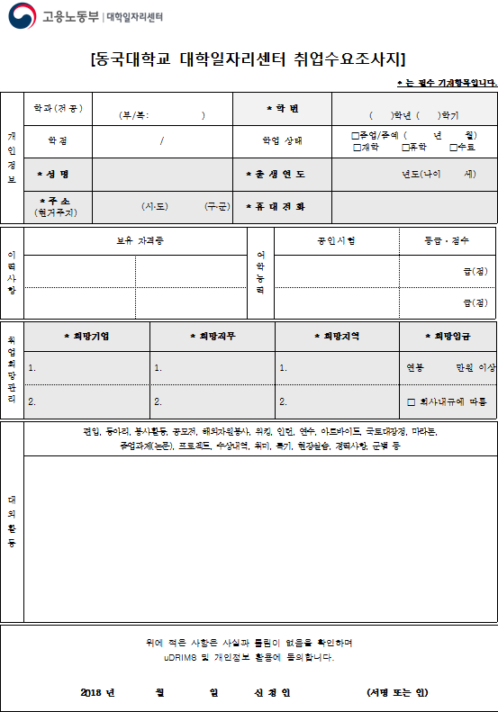
Ⅳ. 과제물 메뉴얼 – [공통과제] 취업수요조사지
e-class 취업수요조사지 양식 다운로드(학습활동관리-과제관리)
2. 취업수요조사지 작성
3. 취업수요조사지 e-class 업로드

Slide 10
Ⅳ. 과제물 메뉴얼 – [공통과제] 대학일자리센터 주관 취업프로그램 이수(2회)
대학일자리센터 주관 취업프로그램 안내(학교 홈페이지, 카카오플러스 친구)
2. 참가 개별 신청
3. 프로그램 이수확인증 발급(취업지원센터-대학일자리센터 방문)
4. 프로그램 이수확인증 e-class 업로드(과제관리) * 1회당 5점 / 2회까지 인정
김상현교수 연구실: 원효관 지하 인쇄소 앞
010-9367-2111 054 770-2831
취업지원센터 양진영 과장 054-770-2055

Slide 11

2021-2학기
대학일자리센터 안내
Notes:
안녕하십니까. 저는 원효관 1층에 위치한 대학일자리센터에서 근무하는 김소정 컨설턴트라고 합니다. 교수님들을 직접 만나뵙게 되어 너무 반갑습니다. 그럼 지금부터 대학일자리센터에 대해 소개드리도록 하겠습니다.
프로그램 소개
시작 전 사전 준비 (참가자 명단, PPT, 워크북, 일정안내표, 칼라펜 등)
부드럽고 우호적인 분위기에서 시작할 수 있도록 음악을 사용 하는 등 분위기 조성

